Slide 1
Тестирование
Технологии разработки программного обеспечения
Виноградова М.В.
МГТУ им. Н.Э. Баумана
Кафедра СОИУ (ИУ5)

Slide 2
Тестирование ПО
Процесс выполнения ПО с целью обнаружения ошибок.
Шаги процесса задаются тестами.
Тест (Тестовый вариант):
  набор исходных данных + условия запуска ПО,
  набор ожидаемых результатов работы ПО.
Исчерпывающее тестирование
  проведение всех возможных тестовых вариантов (все исходные данные, все варианты обработки);
  невозможно из-за больших ресурсов.
Хороший тестовый вариант
  с большой вероятностью обнаружение новой ошибки.
Успешный тест – нашел новую ошибку.
Цель разработки тестов
  систематическое обнаружение различных классов ошибок при min затратах времени и стоимости.

Slide 3
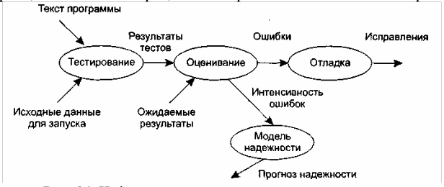
Возможности тестирования
Тестирование может:
  Найти ошибку;
  Установить соответствие функции по ее назначению;
  Демонстрировать реализацию требований к характеристикам ПО;
  Демонстрировать качество ПО (через надежность).
Тестирование не может:
  Доказать отсутствие ошибок.
Много ошибок -> усилить тестирование.
Мало ошибок -> а) надежное ПО; б) плохие тесты.

Slide 4
Принципы тестирования
Функциональное – черный ящик
  Позднее тестирование, модульное и ПО.
  Известно: функции ПО.
  Исследование: работа каждой функции на ее области определения.
Структурное – белый ящик
  Раннее тестирование, модульное.
  Известно: внутренняя структура ПО.
  Исследование: внутренние элементы ПО и связи между ними.

Slide 5

Функциональное тестирование
Демонстрирует:
  Как выполняются функции ПО;
  Как принимаются исходные данные;
  Как вырабатываются результаты;
  Как сохраняется целостность внешней информации.
Рассматриваются системные характеристики ПО.
Игнорируется внутренняя логическая структура.
Исчерпывающее тестирование невозможно (10 входных величин, по 10 значений →1010 тестовых вариантов).
Не реагирует на многие особенности ошибок.

Slide 6
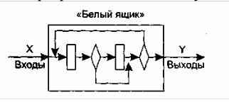
Структурное тестирование
Объект тестирования:
  внутреннее поведение ПО;
  корректность построения всех элементов ПО и правильность их взаимодействия;
Анализ управляющих и информационных (реже) потоков.
Характеризуется степенью покрытия логики (исходного кода) ПО.
Исчерпывающее тестирование затруднительно.

Slide 7
Особенности тестирования
«Белого ящика»
Анализ управляющей структуры ПО.
ПО полностью проверено <= исчерпывающее тестирование путей (маршрутов) ее графа управления.
Тестовые варианты:
  Гарантируется проверка всех независимых маршрутов ПО;
  Проходятся ветви True, False для всех логических решений.
  Выполняются все циклы (в пределах их границ).
  Анализируется правильность внутренних структур данных.

Slide 8
Результаты «Белого ящика»
Плюсы - Учитывает особенности ошибок:
  Количество ошибок min в центре, max на границе ПО;
  Предположения о вероятности потока управления/ данных могут быть неправильными => типовой путь слабо проработан.
  (Алгоритм → ПО) => синтаксические и семантические ошибки
  Результаты ПО могут зависеть не от входных данных, а от внутренних состояний ПО.
Минусы:
  Много независимых путей;
  Цикл – k (=20) раз; в цикле n (=5) ветвлений → путей = 1014 (3170 лет)
  Исчерпывающее тестирование не гарантирует выполнение функций ПО;
  Могут быть пропущены пути в ПО;
  Нельзя найти ошибки, которые зависят от исходных данных.

Slide 9
Тестирование базового пути
Том Мак Кейб (1976 г.)
Цель:
  оценка комплексной сложности ПО => количество тестовых вариантов (для тестирования базового множества путей).
Гарантия
  однократного выполнения каждого оператора ПО при тестировании;
  выполнение каждого условия по True/False ветви.

Slide 10
Потоковый граф
Отображает управленческую структуру ПО:
  Узел (вершина) = линейный участок ПО, >= 1 оператора.
  Дуга = передача управления.
  Операторный узел – линейный код.
  Предикатный узел - простое условие (T/F).
  Составное условие делится на простые, отображается в N предикатных узлов.
  Закрывающие скобки условия/цикла задают операторы (фиктивные).
  Замкнутая область из дуг/узлов = регион.
  Окружающая среда = дополнительный регион.

Slide 11
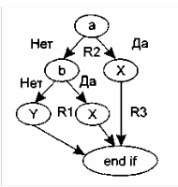
Пример потокового графа
If a OR b then x
else y
end if
R1, R2, R3 – регионы.

Slide 12
Мощность базового множества
Мощность базового множества = цикломатической сложности потокового графа:
  а) Количество независимых путей;
  б) однократное выполнение всех операторов (верхняя граница);
  в) логическая сложность ПО.
Вычисление:
  а) Количеству регионов потокового графа.
  б) V = E - N+2, где E-количество дуг, N- количество вершин.
  в) V = p+1, где p – количество предикатных узлов в потоковом графе.

Slide 13
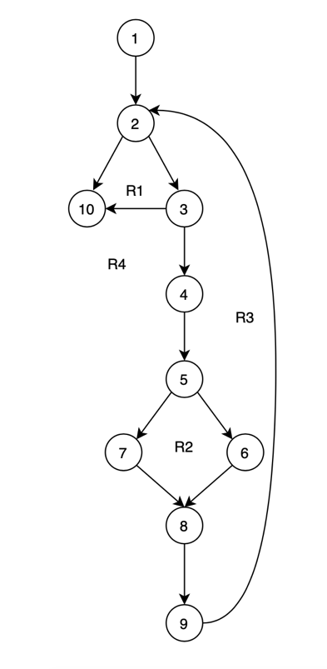
Пример кода
i = 0
s = 0
b = 0
Пока (i<10) AND (bb(i)≠0)
i++
if bb(i)>0 s++
else
n++
end if
end пока
вывод(n)
вывод (s)
i = 0 (1)
s = 0 (1)
b = 0 (1)
(2) (3)
Пока (i<10) AND (bb(i)≠0)
i++ (4)
if bb(i)>0 (5)
s++ (6)
else
n++ (7)
end if (8)
end пока (9)
вывод(n) (10)
вывод (s) (10)

Slide 14
Методика тестирования базового пути
Шаг 1. Создается потоковый граф
  N операторов.
  Отображение операторов в граф.
Шаг 2. Цикломатическая сложность
  а) V(G) = 4 региона
  б) 12-10+2 = 4
  в) 3+1 = 4
Шаг 3. Базовое множество независимых путей
  а) 1-2-10 (i=0, bb=[0])
  б) 1-2-3-10 (обр. 11-го)
  в) 1-2-3-4-5-6-8-9-2- (i>0, bb[i]>0)
  г) 1-2-3-4-5-7-8-9-2… (i>0, bb[i]<0)

Slide 15
Методика тестирования базового пути - 2
Подготовка тестовых вариантов для каждого независимого пути:
а)
  ИД: bb(0)
  ОЖ.РЕЗ.: n = 0, S=0, i = 0
б)
  ИД: bb(1,2,3,4,-5, 6,7,-8,9,10, 11)
  ОЖ.РЕЗ.: n = 2, S = 8, i = 10
в)
  ИД: bb (1,2,3,4,-5,0)
  ОЖ.РЕЗ.: n = 1, S = 4, i = 5
г)
  ИД: bb (-1,-2,-3,4,-5,0)
  ОЖ.РЕЗ.: n = 4, S = 1, i = 5
Существуют независимые пути, являющиеся частью другого пути.

Slide 16
Тестирование условий
Цель:
  проверка логических условий ПО (охват всех ветвей ПО).
Простое условие (ПУ)
  булевы переменные или выражение отношений.
Выражения отношений
  E1 <оператор отношения> E2
  E1, E2 – арифметические выражения .
  Оператор отношения: >,=,<,
Составное условие (СУ) cостоит из объединения:
  простых условий;
  булевых операторов (AND, OR, NOT);
  ( ).
Условие без выражения отношения - это булевое выражение.

Slide 17
Ошибки в условиях:
Виды ошибок:
  Булевого оператора (некорректный/отсутствующий/избыточный).
  Булевой переменной.
  Булевой ( ).
  Оператора отношения.
  Арифметического выражения.
Тест каждого условия в ПО. Плюсы:
  оценка тестового покрытия условия,
  генерация дополнительных тестов.
Ошибки в условии => другие ошибки в ПО.

Slide 18

Методики тестирования условий
Тестирование ветвей
  Для составного условия C проверка:
    а) каждое простое условие в нем
    б) TRUE (ветви)
    в) FALSE (ветви)
Тестирование области определения:
  Для E1 <оператор отношения> E2:
ошибка в операторе ( при корр. E1, E2) | при min(|E1-E2|)
n переменных=> 2 в степени n тестов. Эффективно при малом n.

Slide 19
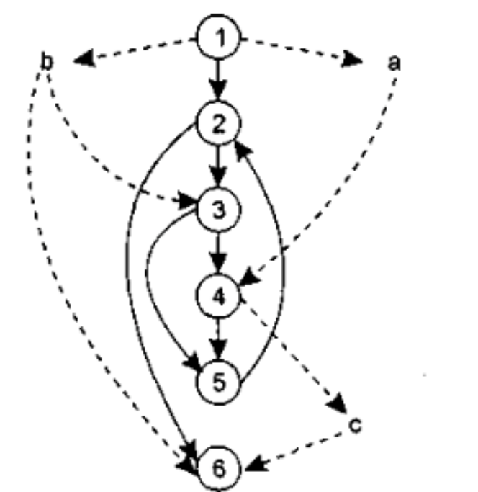
Тестирование потоков данных
Анализ информационной структуры ПО.
ПО = обработка потока данных от входа до выхода.
Потоковый граф + информационные связи
в 1 определяется значение a, b
в 6 используются значения b, c
Множество определений данных:
DEF(i) = { x, i -> x }
Изменение данных: x = f (…)
Множество использований данных:
use(i) = { x, i <- x }
обращение без изменения данных:
[ ] = f(x)

Slide 20
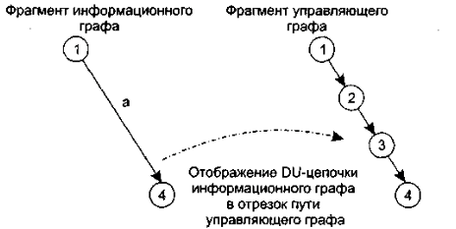
DU тестирование
DU цепочка
  цепочка определения-использования - [ x, i, j ]
DU-цепочки - пример:
  [a,1,4],[b,1,3],[b,1,6],[c,4,6]
DU тестирование
  охват всех DU-цепочек(анализ ЖЦ всех данных ПО)
  => необходимы пути => max покрытие DU-цепочек

Slide 21
Шаги DU тестирования
Построить управляющий граф ПО (УГ);
Построить информационный граф (ИГ);
Определить полный набор DU-цепочек;
Отобразить DU-цепочки в отрезки путей управляющего графа;
Построить пути на УГ, покрывающие набор отрезков путей;
Определить тестовые варианты.

Slide 22
Особенности DU тестирования
Плюсы:
  Простой анализ ПО;
  Простота автоматизации.
Минусы:
  Трудно выбрать min количество max эффективных тестов.
Область использования:
  ПО с вложенными условиями и циклами.

Slide 23
Тестирование циклов
Виды циклов:
  Простые
  Вложенные
  Объединенные
  Неструктурированные

Slide 24
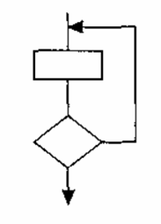
Тестирование простых циклов
n – количество повторов.
Выбирают 1 из методов:
  Прогон всего цикла,
  1 проход,
  2 прохода,
  M<n проходов,
  (n-1), n, (n+1) проходов.

Slide 25
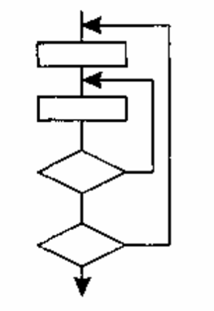
Тестирование вложенных циклов
  Внутрений цикл – min параметры для остальных циклов.
  Для внутреннего цикла тесты простого + тесты для исключенных значений и значений за рабочим диапазоном.
  Следующий объемлющий цикл. Его тест при Min значениях параметров для внешних циклов; типовые значения для вложенных циклов.
  И так далее, от внутренных к вшешним.

Slide 26
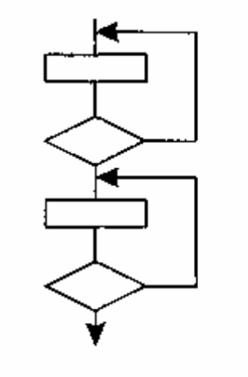
Тестирование объединенных циклов
Если циклы независимы, то тест простого цикла,
иначе методика вложенных.

Slide 27
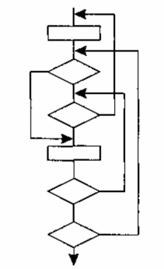
Тестирование неструктурированных циклов
Не тестируются, должны быть переделаны.

Slide 28
Особенности тестирования
«Черного ящика»
Комбинации входных данных для полной проверки всех функциональных требований к ПО.
Необходимо (желательно):
  Набор входных данных => аномалии поведения ПО (IT).
  Набор выходных данных => дефекты ПО (OT).
Цель:
  Определить входные данные, которые с высокой вероятностью относятся к IT.
  Определить ожидаемые результаты, которые с высокой вероятностью относятся к OT.
Поиск тестов:
  Опыт инженеров тестирования;
  Систематический подход.

Slide 29
Результаты тестирования
«Черного ящика»
Выявляет ошибки (не появляющиеся в «Белом ящике»):
  Некорректных/ отсутствующих функций;
  Ошибки интерфейса;
  Ошибки во внешних структурах данных/ доступе к внешней БД;
  Ошибки характеристик (емкость ОП и т.д.);
  Ошибки инициализации и завершения.
Плюсы:
  уменьшение количества тестов (проверяется динамика, а не структура ПО );
  Выявление классов, а не отдельных ошибок.

Slide 30
Разбиение по эквивалентности
Входная область данных ПО делится на классы эквивалентности.
Для каждого класса эквивалентности – 1 тестовый вариант.
Классы эквивалентности:
  Набор данных с общими свойствами;
  Обрабатываются одинаково;
  Для каждого набора из классов эквивалентности 1 набор операторов/связей ПО.
Классы эквивалентности определяются по спецификации на программу.

Slide 31
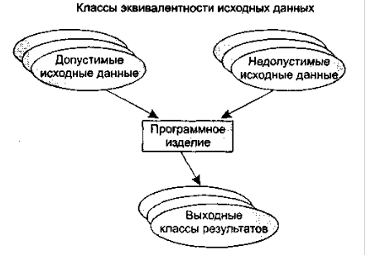
Виды условий ввода для классов эквивалентности
Определенное значение;
Диапазон значений;
Множество конкретных величин;
Булево условие.

Slide 32
Правила формирования классов эквивалентности - 1
Если условия ввода задает диапазон n…m, то определяются один допустимый и два недопустимых по условиям ввода.
  V_Class = {n…m} – допустимый класс эквивалентности;
  2_Class1={x | x < n} – первый недопустимый класс;
  2_Class2={x |x > m} – второй недопустимый класс.
Если условие ввода задает конкретное значение a, то определяется один допустимый и два недопустимых класса эквивалентности.
  V_Class={ a };
  2_Class1={ x | для любого x: x < a};
  2_Class2={ y | для любого y: y < a}.

Slide 33
Правила формирования классов эквивалентности - 2
Если условие ввода задает множество значений {a,b,c}, то определяется один допустимый и один недопустимый класс эквивалентности.
  V_Class={ a,b,c };
  2_Class={ x | для любого x: (x<>a) & (x<>b) &(x<>c)}.
Если условие ввода задает булево значение, например true, то определяются один допустимый и один недопустимый класс эквивалентности.
  V_Class={true};
  2_Class={false}.
Класс эквивалентности => тестовые варианты
  Каждый тестовый вариант должен покрывать (проверять) max количество свойств класса эквивалентности.

Slide 34
Анализ граничных значений
max количество ошибок на границе области ввода => тесты анализа границ.
Дополняет разбиение по эквивалентности.
Отличия от классов эквивалентности
  Тесты проверяют только ребра классов эквивалентности;
  Тесты учитывают не только условия ввода, но и область вывода.

Slide 35
Правила анализа граничных значений - 1
Если условия ввода задают диапазон n…m, то тесты для
  Значений n и m (+1,0 ; -1,0)
  Значений чуть < n и чуть > m (+1,001; -1,001)
Если условия ввода задают дискретное множество, то тесты для
  Min и max из значений (1; 255)
  Чуть < min и чуть > max (0; 256)
1) и 2) применяют к области вывода
  (вывод min таблицы, вывод max таблицы)

Slide 36
Правила анализа граничных значений - 2
Если внутренние структуры ПО имеют границы, то тесты
  для проверки структур на границах.
Если входные/выходные данные являются упорядоченным множеством, то тесты
  обработки первого и последнего элементов множеств.

Slide 37
Пример анализа граничных значений
Поиск в упорядоченном массиве по ключу, возвращает индекс элемента I.
Предусловие:
  Массив должен быть упорядочен.
  Массив >= 1 элемента.
  Нижние границы <= верхней границы массивы.
Постусловия:
  Найден => res = true, I = № элемента
  Нет => res = false, I = null
Разбиение на КЭ:
  1й уровень – выполнимость предусловий,
  2й уровень – выполнимость постусловий,
  3й уровень – специальные требования (чет/нечет/1 элемент),
  4й уровень – анализ ребер (1-й эл. массива/ последний/ средний элемент).

Slide 38
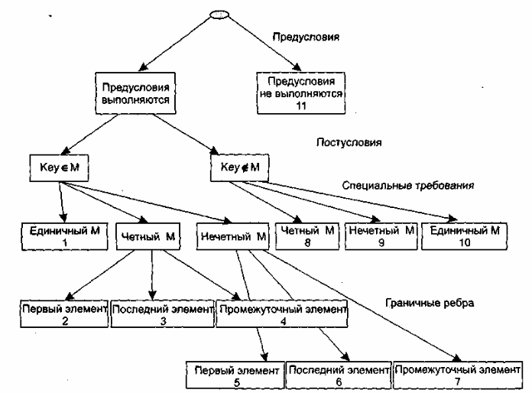
Пример анализа граничных значений - дерево тестов

Slide 39
Пример тестовых вариантов
Каждый лист задает отдельный тестовый вариант:
ТВ1:
  ИД: М = (15), K = 15
  ОР: R = True, I = 1.
ТВ2:
  ИД: М = (15,20,21,40), K = 15
  ОР: R = True, I = 1.
ТВ9:
  ИД: М = (15,20,21), K = 100
  ОР: R = False, I = null.
ТВ11:
  ИД: М = (1,3,2,5,10,7), K = 1
  ОР: сообщение об ошибке.

